Slide 1


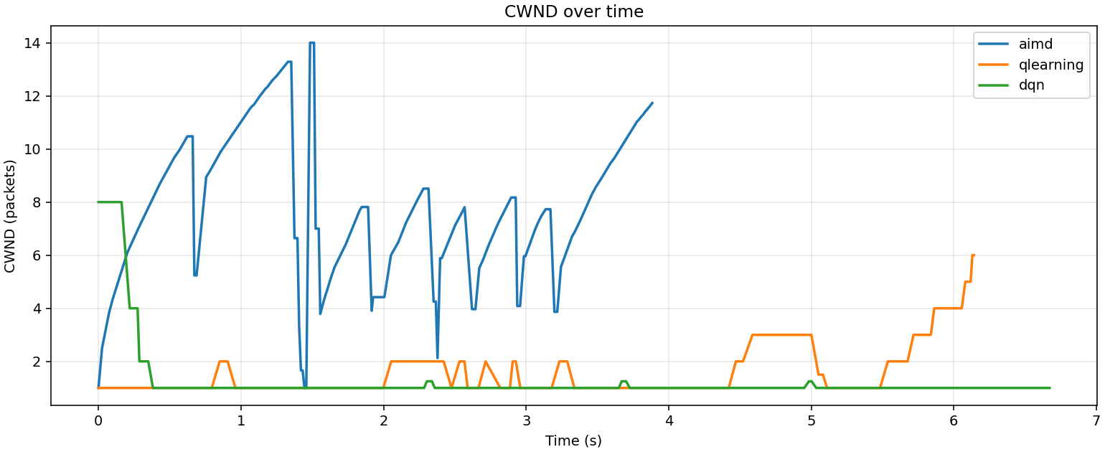
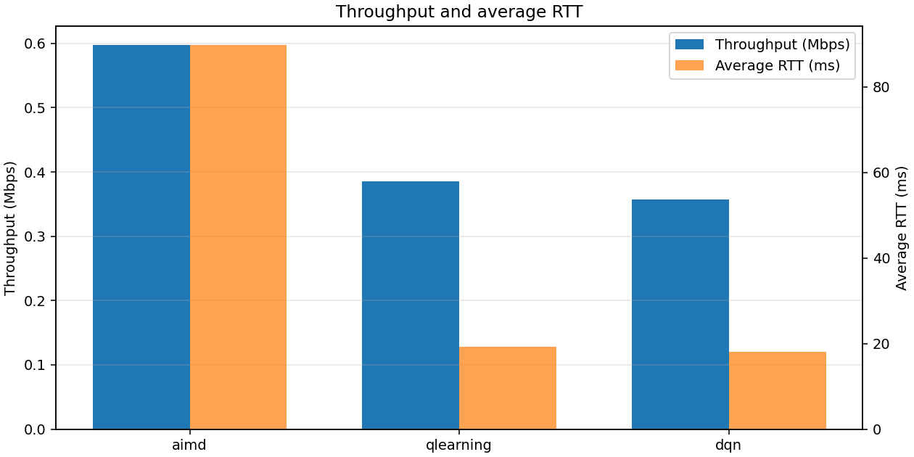
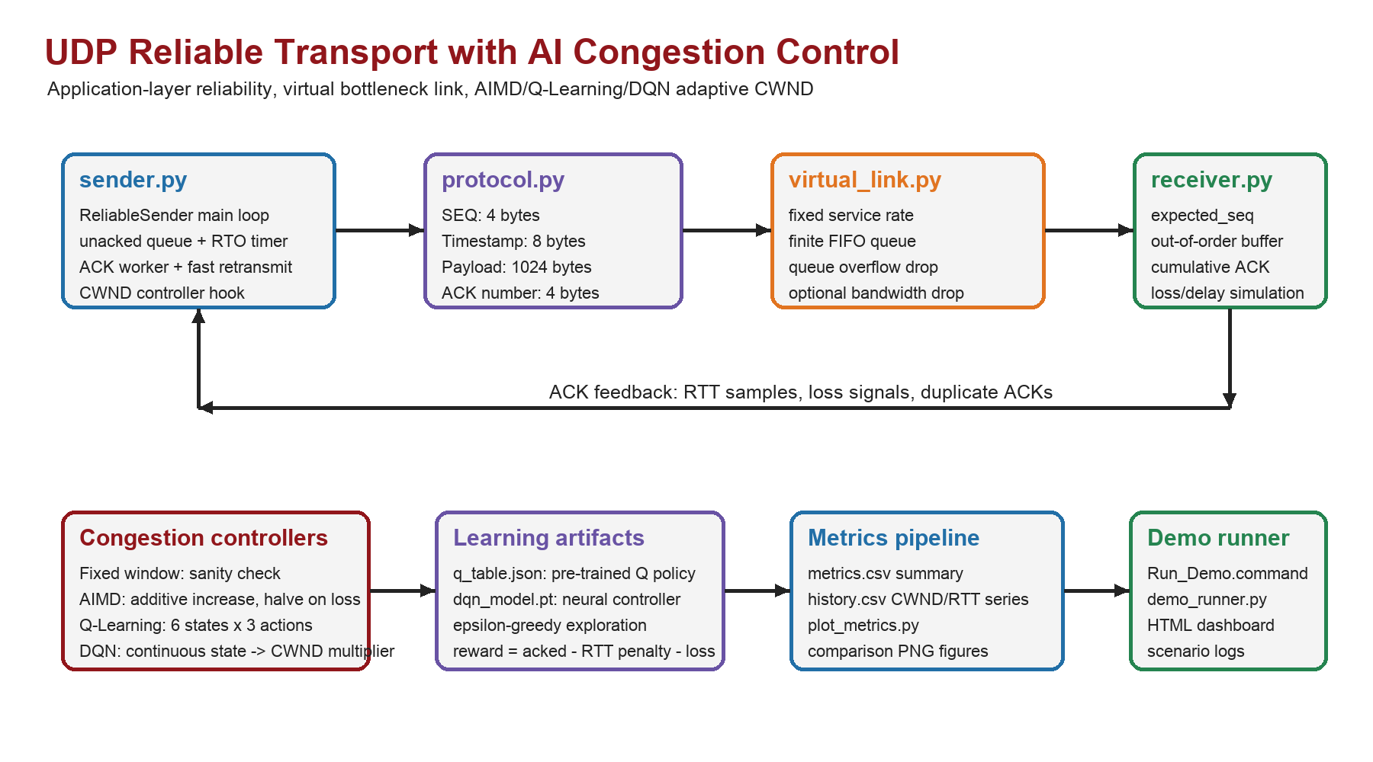
基于 UDP 的可靠传输与 AI 拥塞控制
CS3611-2026-Spring
第 XX 组: Lawrenclia, dumeili114514, gggggs1, liujin
实验目标
系统功能完成情况
1. UDP Payload 封装 SEQ / Timestamp / Payload
2. 实现累计 ACK、RTO 重传、RTT/SRTT 与滑动窗口
3. VirtualLink 模拟排队、溢出丢包与中途带宽减半
4. 对比 AIMD/Q-Learning/DQN，记录 50 轮训练
除自定义开放题外，已覆盖题目五基础功能：UDP 应用层 Header、累计 ACK、RTO/SRTT、虚拟瓶颈链路、AIMD 基线、Q-Learning 与 matplotlib 可视化。
已选扩展完成：带宽中途减半、3 个重复 ACK 快速重传与乱序缓存、DQN 深度强化学习控制器。
训练脚本默认 50 轮，使用 tqdm 显示进度，并逐轮输出 throughput/RTT/retx/timeout 与 checkpoint 路径。
小组分工
人员 | 负责内容 | 贡献度
Lawrenclia | 协议/ACK/RTO 快重传/整合 | 25%
dumeili114514 | Q-Learning AIMD 基线 | 25%
gggggs1 | VirtualLink 绘图/文档 | 25%
liujin | DQN 控制器 训练/权重 | 25%
合计 | 代码+报告+Demo | 100%
CWND、吞吐量与平均 RTT 对比
系统架构设计
系统采用 Sender -> VirtualLink -> Receiver 的应用层闭环。protocol.py 定义报文格式；sender.py 维护 unacked、ACK/RTO、CWND 和学习控制器；receiver.py 处理累计 ACK 与乱序缓存；virtual_link.py 模拟排队、溢出丢包和带宽突变。
应用层 UDP 协议、虚拟瓶颈链路与 ACK 反馈闭环
核心方法
核心方法1: 可靠传输 - UDP 分组封装 SEQ 与 Timestamp；Receiver 返回累计 ACK；Sender 滑动窗口、采样 RTT/SRTT，并按 RTO 或 3 个重复 ACK 重传。
核心方法2: 虚拟瓶颈链路 - 有限 FIFO 队列 + 固定服务间隔模拟瓶颈；队列满直接丢弃，并支持传输中途带宽减半。
核心方法3: AI 拥塞控制 - AIMD 作基线；Q-Learning 采用 6 状态 Q-Table，reward 显式重罚 timeout；DQN 用连续状态输出 CWND 乘数动作。
实验结论: AIMD 吞吐更高但 RTT 与重传更大；Q-Learning/DQN 更保守，能显著降低排队时延。正式训练建议 50-100 轮；自定义开放题未选。
Demo: Run_Demo.command / python3 demo_runner.py

